Slide 1
İKİ FARKLI İLETİŞİM
KÜLTÜREL MODEL

Slide 2
İletişimde “ortak olan”, iletişim kurmayı bizim için ortaklaşa hale getiren nedir?
Bu konudaki ikinci yaklaşım, iletişim kurmayı olanaklı kılan ortak kültürün varlığını esas alır.

Slide 3
Raymond Williams (2005: 105), culture sözcüğünün İngilizce dilindeki en karmaşık birkaç sözcükten biri olduğunu belirtir: Yakınkökü olan Latince cultura, “yetiştirme”, “bakıp büyütme” gibi anlamlar taşır. İngilizce’ye onbeşinci yüzyıl başlarında geçen culture sözcüğünün o zamanki anlamı, “ekinlerin ve hayvanların doğal büyüme sürecinin gözetilmesi”dir. Onaltıncı yüzyılın başında, insanın gelişim sürecinin gözetimi de sözcüğün kapsamına girmiştir.

Slide 4
Kültür insanlığın tüm ürün ve eylemlerini kapsar. Bu açıdan R. Williams’a göre kültür “sıradan olandır”; insan ilişkilerinin ve insani varoluşun çoğul biçimlerine ve yaşam şekillerine göndermede bulunur.

Slide 5
Aktarım modelindeki doğrusal iletişim anlayışının tersine kültürel model, iletişimin ortak bir gerçeklik tasavvuru inşa etmek ve bunu devam ettirmekteki döngüsel niteliğine vurgu yapar. Aktarım modeli, anlamı toplumsal bağlamından yalıtarak onu bir noktadan diğerine değişmeksizin taşınabilir tarzda alır. Buna karşılık kültürel modelde insanların ortak bir anlam dünyasını paylaşmadan iletişim kuramayacakları varsayımından hareketle, iletişimin bu ortaklığı (yeniden) üreten boyutları üzerinde durulur.

Slide 6
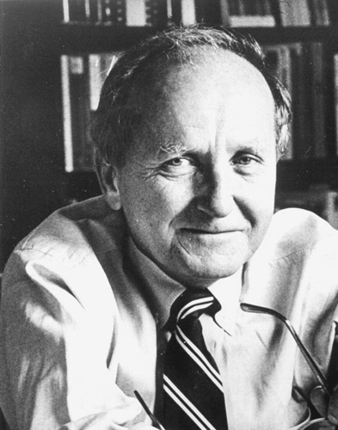
James Carey (1992), kültür ve iletişim arasındaki bağlantıdan hareketle, “ritüel olarak iletişim” yaklaşımını geliştirmiştir.

Slide 7
Ritüel yaklaşımında iletişim, “ortak” (common), “topluluk” (community), “paylaşım” (communion) gibi aynı kökeni paylaşan terimlerle bağlantısı içinde ele alınır. İnsan iletişiminin varlık nedeni yeni mesajlar iletmek değil, içinde bulunduğumuz kültürel ortaklığın yeniden üretmek ve sürdürmektir.

Slide 8
Carey’nin düşüncesinde, insanların toplumsal bir ortaklık kurabilmesi ve bu ortaklığı zamansal olarak sürdürebilmesi ancak iletişim yoluyla mümkündür: “Toplum insanların simgesel edimleri yoluyla varlık kazanır, bu simgesel edimler dünyayı anlamlandırmamızı sağlar, müşterek yorumlama tarzlarıyla bize ortak bir kimlik kazandırır”

